Slide 1
TA MEΓΑΛΥΤΕΡΑ ΒΟΥΝΑ ΚΑΙ ΟΡΟΣΕΙΡΕΣ ΤΗΣ ΓΗΣ

Slide 3
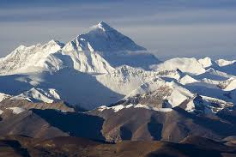

Slide 4
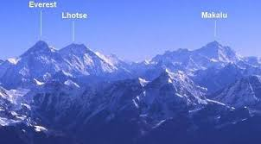

Slide 5
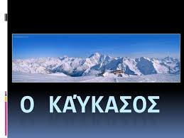

Slide 6
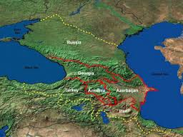
ΒΡΙΣΚΕΤΑΙ ΣΤΑ ΣΥΝΟΡΑ ΕΥΡΩΠΗΣ-ΑΣΙΑΣ
ΑΝΑΜΕΣΑ ΣΕ ΕΥΞΕΙΝΟ ΠΟΝΤΟ
ΚΑΙ ΚΑΣΠΙΑ ΘΑΛΑΣΣΑ
ΜΕ ΥΨΗΛΟΤΕΡΗ ΚΟΡΥΦΗ
ΤΟ ΟΡΟΣ ΕΛΜΠΡΟΥΖ(5.642μ.)

Slide 7
ΟΙ ΑΛΠΕΙΣ
Η ΤΡΙΤΗ ΚΑΤΆ ΣΕΙΡΑ ΟΡΟΣΕΙΡΑ ΤΗΣ ΓΗΣ

Slide 8
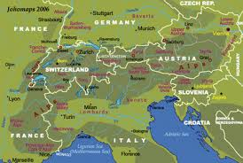
ΣΤΗΝ ΚΕΝΤΡΙΚΗ ΕΥΡΩΉ

Slide 9
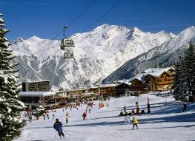
ΤΟ ΠΙΟ ΟΜΟΡΦΟ ΒΟΥΝΟ ΤΗΣ ΕΥΡΩΠΗΣ ΠΟΥ ΕΝΔΕΙΚΝΥΤΑΙ
ΓΙΑ ΠΟΛΛΑ ΧΕΙΜΕΡΙΝΑ ΣΠΟΡ

Slide 10
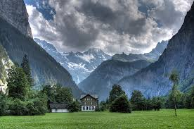
ΜΕ ΥΨΗΛΟΤΕΡΗ ΚΟΡΥΦΗ
ΤΟ ΛΕΥΚΟ ΟΡΟΣ
4.807 μ.

Slide 12
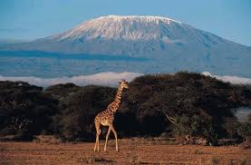

Slide 14
ΑΚΟΛΟΥΘΟΥΝ ΤΑ ΒΡΑΧΩΔΗ ΟΡΗ
ΣΤΗ ΒΟΡΕΙΑ ΑΜΕΡΙΚΗ

Slide 16
ΟΙ ΑΝΔΕΙΣ
ΣΤΗ ΝΟΤΙΑ ΑΜΕΡΙΚΗ

Slide 17
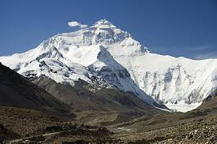

Slide 18
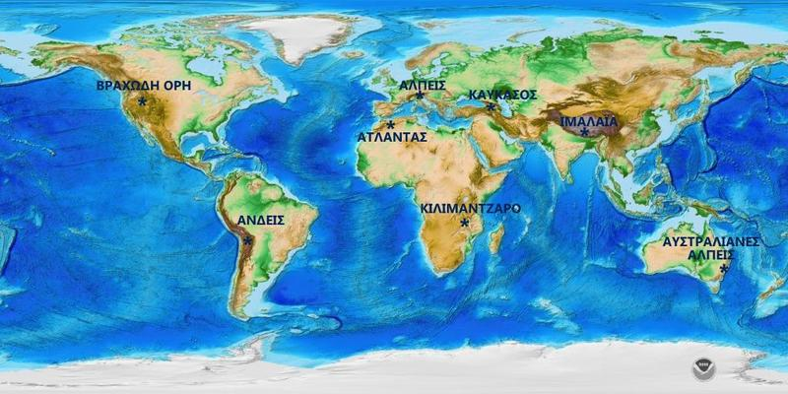
ΧΑΡΤΗΣ ΜΕ ΤΑ ΥΨΗΛΟΤΕΡΑ ΒΟΥΝΑ ΤΗΣ ΓΗΣ

